Slide 1
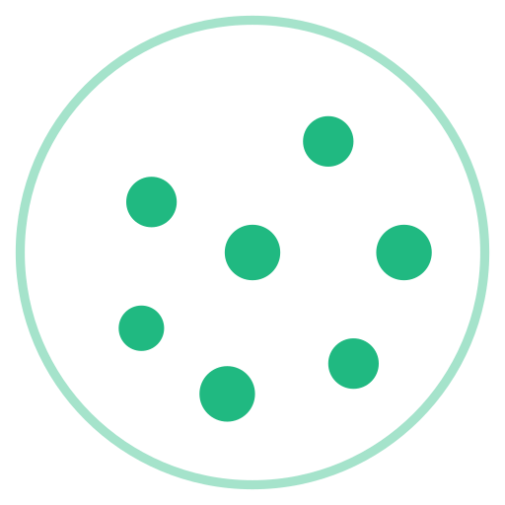
PITCH · 2026
talenflow
Platforma rekrutacji bez bramek wejściowych.
Gen Z udowadnia się pracą — nie CV.
Prototyp · React + .NET · demo day

Slide 2
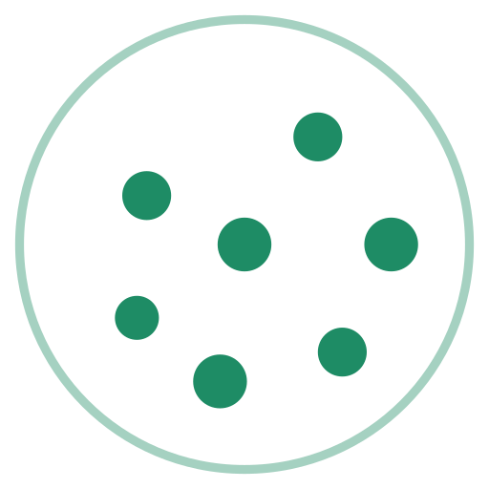
talentflow
PROJEKT
Czym jest talentflow?
Platforma, która otwiera drzwi do pierwszej pracy.
Profile zamiast CV
Umiejętności, projekty, portfolio — weryfikowalnie, nie deklaratywnie.
Dopasowanie algorytmiczne
Matchujemy kandydata z ofertą na podstawie kompetencji, nie filtrów słów kluczowych.
talentflow to rekrutacyjny marketplace dla Gen Z — łączymy kandydatów bez doświadczenia z firmami, które szukają realnego potencjału zamiast długiego CV.
Bez bramek wejściowych
Oferty dostępne także dla juniorów i osób zmieniających branżę.
02 / 12

Slide 3



talentflow
PROBLEM
Rynek pracy dla Gen Z jest zepsuty.
Bramki na wejściu
Ghosting po aplikacji
CV nie mówi prawdy
„2 lata doświadczenia wymagane" na stanowisku juniorskim. Zamknięte drzwi, zanim ktoś w ogóle zapuka.
Brak odpowiedzi, brak informacji zwrotnej — kandydat nie wie, co poprawić, firma nie wie, kogo traci.
Teoretyczne umiejętności z LinkedIna nie pokazują, czy ktoś naprawdę potrafi rozwiązać realny problem firmy.
02 / 12

Slide 4
ROZWIĄZANIE
Udowodnij się zadaniem. Nie CV.
TalentFlow to pomost między Gen Z a pracodawcami oparty na realnej pracy: krótkich wyzwaniach od firm, transparentnym feedbacku i odznakach zdobywanych, a nie deklarowanych.
01
02
03
BATTLE TASK
ZGŁOSZENIE
VERIFIED
>
>
Firma wrzuca realny brief.
Talent przesyła rozwiązanie.
Top 3 dostaje odznakę + feedback.
03 / 12

Slide 5

talentflow
FUNKCJA · 1
Battle Tasks
Krótkie, realne briefy od firm — zamiast testów z algorytmów i rozmów o zaletach-wadach.
Realny problem firmy
CreativeHub
Open
Nie zadanie-zagadka, tylko coś, co naprawdę trzeba zrobić.
Kampania social media dla Gen Z
Konkretna nagroda
Płatne praktyki, staż, mentoring — widoczne od pierwszego klika.
Strategia na TikTok i IG dla produktu 18–25. Content plan na miesiąc.
Deadline i status
Open → Judging → Closed. Kandydat zawsze wie, gdzie jest sprawa.
Nagroda
2500 zł + udział w kampanii
04 / 12

Slide 6
talentflow
FUNKCJA · 2
Verified by Mentor
Odznaki, które coś znaczą — wystawiane przez konkretną firmę, za konkretne zadanie.
#1
#2
#3
Top 1 / 4 rozwiązań
Top 2 / 8 rozwiązań
Top 3 / 6 rozwiązań
Onboarding SaaS
Kampania Gen Z
Dashboard finansowy
wystawił TechFlow
wystawił CreativeHub
wystawił FinanceAce
05 / 12

Slide 7


talentflow
FUNKCJA · 3
Anti-Ghosting Bridge
Odrzucenie bez feedbacku? Niemożliwe — przycisk jest zablokowany w kodzie.
Bez wskazówki
Ze wskazówką
Pole „wskazówka dla talentu" puste →
„Popracuj nad komunikacją w zespole"
Odrzuć zgłoszenie
Odrzuć z feedbackiem
06 / 12

Slide 8
talentflow
FUNKCJA · 4
Top Employer for Gen Z
Firmy konkurują o talent otwartością — nie stawkami.
FORMUŁA SCORINGU
70% feedback rate
% odrzuceń z konstruktywną wskazówką
+30% szybkość odpowiedzi
max(0, 100 – średni czas w godzinach)
07 / 12

Slide 9
talentflow
PRODUKT
Jeden produkt, dwa pulpity.
TALENT
MENTOR · FIRMA
Karta, nie CV
Pulpit rekrutacyjny
3
5
4
50+
5
87
Odznaki
Zgłoszenia
Feedback
Talenty
Tasks
Score
Bio + zainteresowania + odznaki zdobyte w Battle Tasks. Bez zdjęcia, wieku, uczelni jako filtra.
Zlecaj Battle Tasks, filtruj talenty po umiejętnościach, wybieraj Top 3 — i zbieraj swój score.
08 / 12

Slide 10
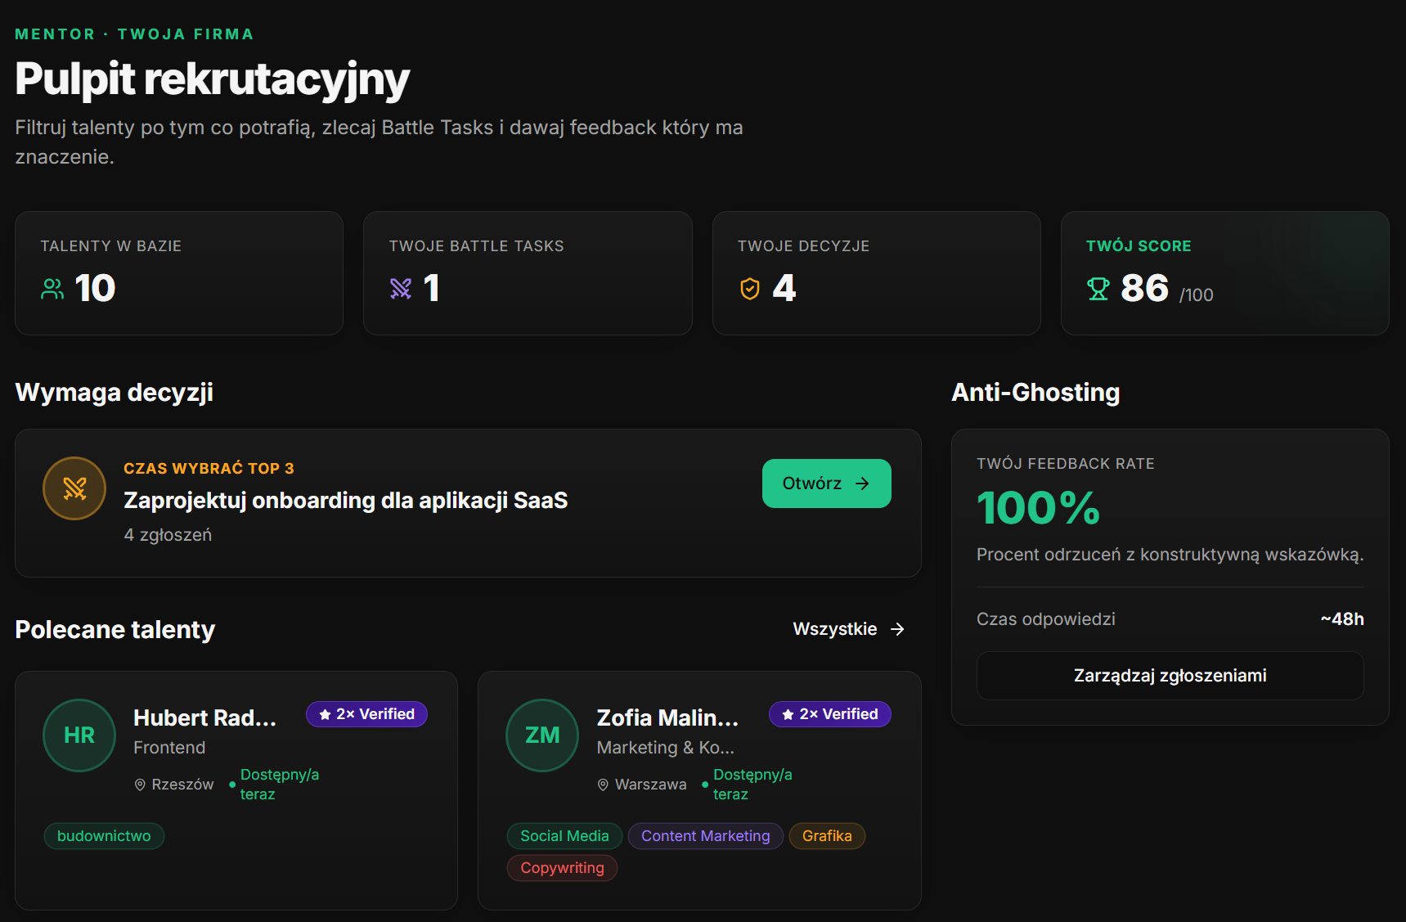
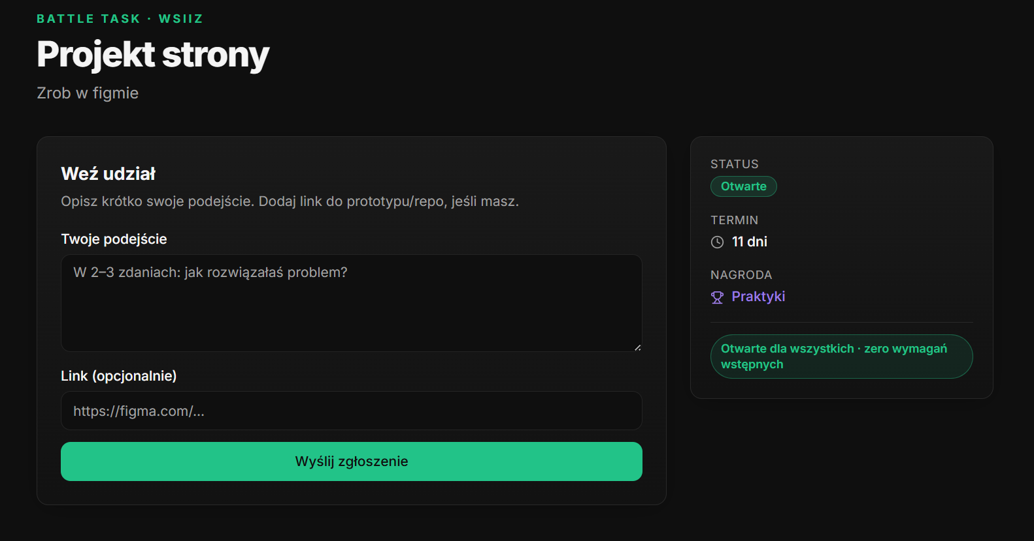
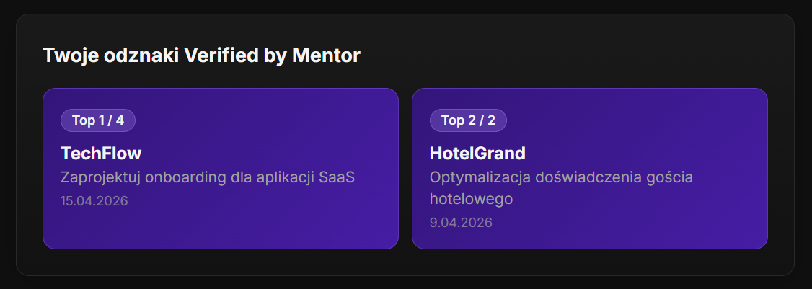
talentflow
ZRZUTY EKRANU
Jak to wygląda w aplikacji.
Battle Task — brief, nagroda, deadline
Pulpit Mentora — lista tasków, filtrowanie, Top 3
Dashboard Talenta — karta, odznaki, feedback
09 / 13

Slide 11



talentflow
TECHNOLOGIA
Stack zbudowany, nie obiecywany.
Frontend
Backend
Dane
React 18 + Vite + TypeScript
Tailwind + shadcn/ui (Radix)
Zustand + React Query
React Router · Recharts
ASP.NET Core · .NET 8
Entity Framework Core
JWT + Bearer Auth
Kontrolery REST (OpenAPI)
SQLite (dev) · łatwa migracja
Seed: 5 firm, 9 talentów
5 tasków, 11 zgłoszeń
10 decyzji z feedbackiem
09 / 12

Slide 12
talentflow
DLACZEGO TERAZ
Gen Z vs. rynek pracy.
58%
1 z 4
~14
Gen Z w Polsce rozważa zmianę pracy w najbliższym roku
kandydatów doświadcza ghostingu po rozmowie
średnia liczba aplikacji zanim junior trafi na pierwszą ofertę
Dane szacunkowe · raporty rynkowe o zatrudnieniu młodych 2023–2025 (do podmiany na Twoje źródła w finalnej wersji).
10 / 12

Slide 13
talentflow
STATUS
Co już działa. Co dalej.
ZROBIONE
NASTĘPNE
Działający prototyp
Od prototypu do produktu
Auth (JWT) + 3 konta demo (Talent · Mentor)
Dashboardy dla obu ról
Battle Tasks: CRUD + status (Open/Judging/Closed)
Zgłoszenia + wybór Top 3 przez mentora
Odznaki Verified by Mentor
Anti-Ghosting: wymóg wskazówki w kodzie
Ranking Top Employer + algorytm 70/30
Migracja z SQLite → Postgres
Upload plików i portfolio (S3)
Powiadomienia e-mail + in-app
Weryfikacja pracodawcy (KRS/NIP)
Public profile link (do udostępniania odznak)
Pilot z 3–5 firmami partnerskimi
Monetyzacja: SaaS per mentor / Battle Task credits
11 / 12

Slide 14
talenflow
Rekrutacja Gen Z oparta na dowodzie, nie obietnicy.
Zobacz demo na żywo
Kod na GitHubie
Zofia · Piotr · Kamil — konta demo w aplikacji

